Slide 1
IDENTIFIKASI POLA DISTRIBUSI
Mata Kuliah Pemodelan & Simulasi
Program Studi Teknik Informatika
Universitas Komputer Indonesia

Slide 2
TAHAPAN IDENTIFIKASI POLA DISTRIBUSI
Pengumpulan Data Histori
Distribusi Frekuensi
Nilai-nilai pemusatan (mean & median)
Koefisien varian
Skewness, dll
Grafik
Histogram
Grafik Garis
Pendugaan Pola Distribusi
Pendekatan Pola Distribusi
Menggunakan langsung data historis variabel acak
Pendekatan empiris → metode heuristik diperoleh fungsi distribusi empirisnya
Pendekatan teoritis → teknik inferensif baku diperoleh fungsi distribusi teoritis
Uji Kesuaian
SIMULASI
Notes:
Hampir semua sistem nyata memiliki satu atau lebih unsur keacakan.
Aktualisasi keacakan dalam simulasi sering dinyatakan sebagai fungsi distribusi probabilitas.
Kesalahan atau kekurangtepatan dalam memilih fungsi distribusi probabilitas untuk menggambarkan keacakan sistem nyata akan berakibat fatal pada hasil simulasi, sehingga memungkinkan akan diperoleh kesimpulan yang bias.
Untuk mengetahui pola fungsi distribusi probabilitas atas variabel acak adalah dengan mengumpulkan data historis variabel tersebut.
Menggunakan langsung data historis variabel acak yang diperoleh dalam mengeksekusi simulasi. Dengan begitu keacakan variabel tersebut dengan sendirinya juga akan mewarnai simlasinya.
Pendekatan empiris. Dengan metoda heuristik dicoba didapatkan fungsi empirisnya. Dengan fungsi empirisn ini selanjutnya dipakai untuk melakukan sampling data dalam simulasi.
Pendekatan teoritis, yaitu dengan teknik-teknik statistik inferensif (uji kebaikan suai) yang sudah baku akan didapatkan fungsi teoritis

Slide 3
Pendugaan pola distribusi
Kita perlu mengetahui pola distribusi dari data pengamatan, sehingga pada saat melakukan simulasi nantinya, pola distribusi variabel acak yang diambil akan sesuai dengan pola distribusi data yang sebenarnya. Ada beberapa cara yang bisa ditempuh :
Ringkasan Statistik
Histogram dan grafik baris

Slide 4
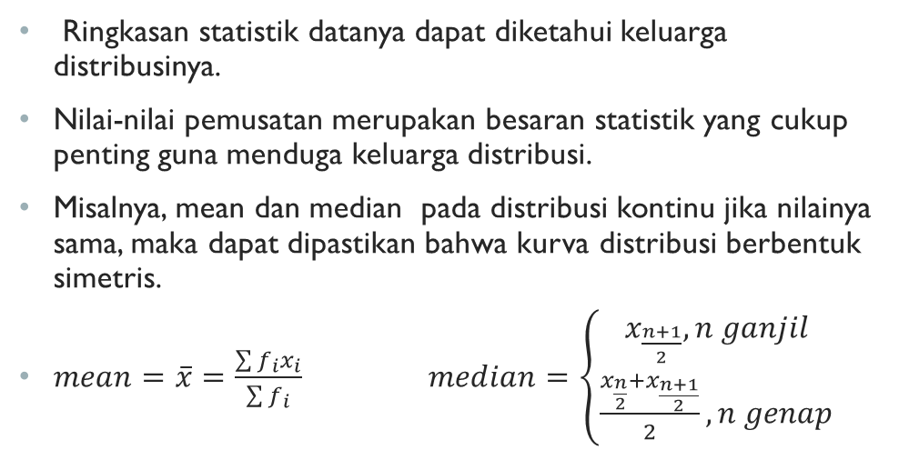
Ringkasan statistik
Ringkasan statistik datanya dapat diketahui keluarga distribusinya.
Nilai-nilai pemusatan merupakan besaran statistik yang cukup penting guna menduga keluarga distribusi.
Misalnya, mean dan median pada distribusi kontinu jika nilainya sama, maka dapat dipastikan bahwa kurva distribusi berbentuk simetris.
$mean=\overline{x}=\frac{\sum{f_{i}x_{i}}}{\sum{f_{i}}}$ $median=\left\{\begin{aligned}x_{\frac{n+1}{2}},n ganjil \\ \frac{x_{\frac{n}{2}}+x_{\frac{n+1}{2}}}{2}, n genap\end{aligned}\right.$

Slide 5
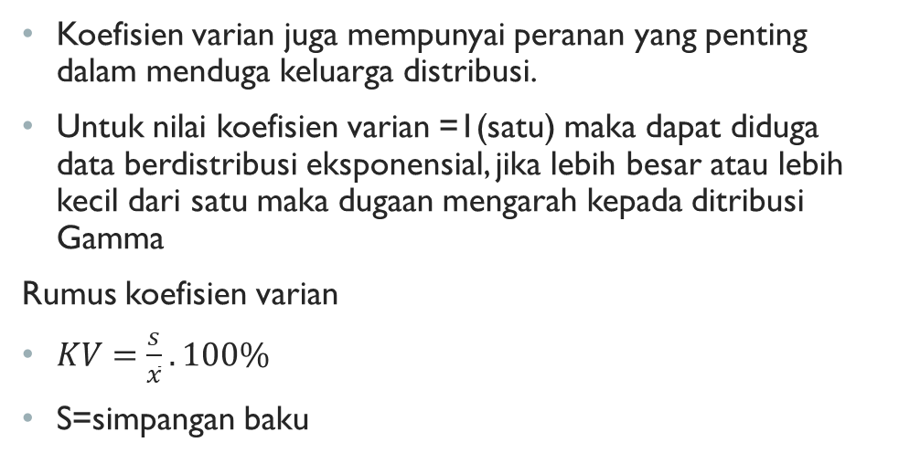
Ringkasan statistik
Koefisien varian juga mempunyai peranan yang penting dalam menduga keluarga distribusi.
Untuk nilai koefisien varian =1(satu) maka dapat diduga data berdistribusi eksponensial, jika lebih besar atau lebih kecil dari satu maka dugaan mengarah kepada ditribusi Gamma
Rumus koefisien varian
$KV=\frac{s}{\overline{x}}.100\%$
S=simpangan baku

Slide 6
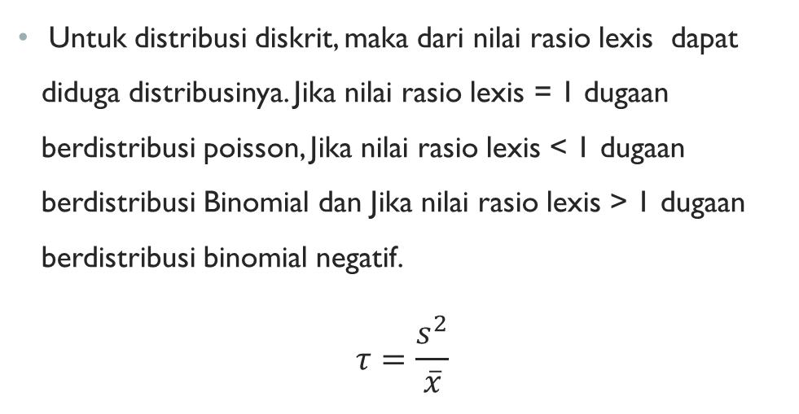
Ringkasan statistik
Untuk distribusi diskrit, maka dari nilai rasio lexis dapat diduga distribusinya. Jika nilai rasio lexis = 1 dugaan berdistribusi poisson, Jika nilai rasio lexis < 1 dugaan berdistribusi Binomial dan Jika nilai rasio lexis > 1 dugaan berdistribusi binomial negatif.
$$τ=\frac{s^{2}}{\overline{x}}$$

Slide 7
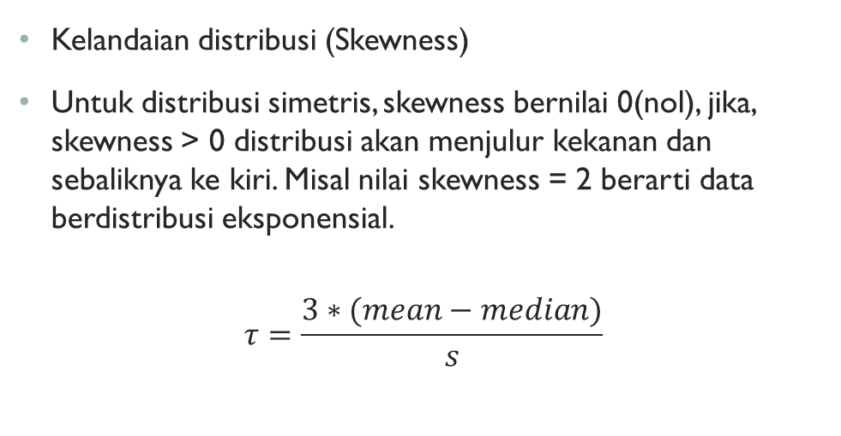
Ringkasan statistik
Kelandaian distribusi (Skewness)
Untuk distribusi simetris, skewness bernilai 0(nol), jika, skewness > 0 distribusi akan menjulur kekanan dan sebaliknya ke kiri. Misal nilai skewness = 2 berarti data berdistribusi eksponensial.
$$τ=\frac{3∗(mean−median)}{s}$$

Slide 8
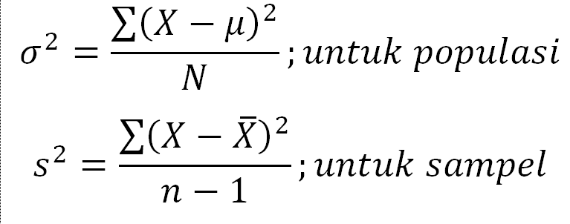
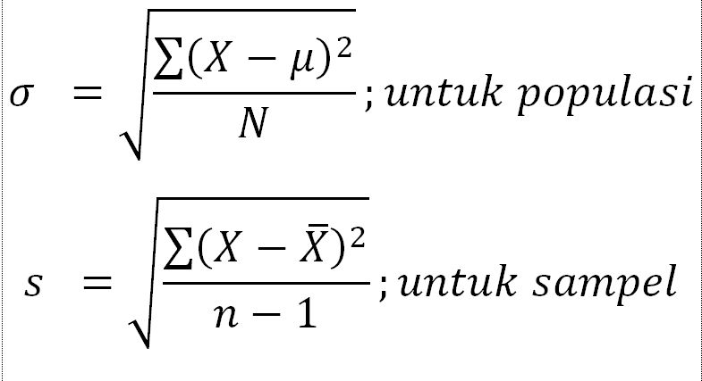
Rumus Varians
Rumus Standar Deviasi

Slide 9
Histogram & grafik garis
Dari bentuk histogram data, maka memcerminkan pola distribusinya.

Slide 10
Contoh data
Data waktu antar kedatangan mobil yang masuk ke loket pengambilan karcis masuk jalan tol (dalam satuan detik). Pengukuran dilakukan dalam waktu 90 menit.
7,8 | 1 | 10,2 | 19,7 | 8,2 | 9,7 | 1 | 1 | 20,5 | 11 | 1 | 3 | 0,3 | 1,3
13 | 0,9 | 5,2 | 5,7 | 14 | 18,9 | 7,6 | 12,5 | 4 | 0,7 | 10,7 | 7 | 10 | 1
17,3 | 2 | 4,2 | 10,7 | 7,7 | 5,8 | 0,9 | 13,8 | 17,3 | 2,5 | 5 | 10,8 | 13,8 | 8,5
8,6 | 9,5 | 1,4 | 12,2 | 22,4 | 10,3 | 2,1 | 0,2 | 0,8 | 0,2 | 26,5 | 3,7 | 6,5 | 28,8
2 | 17,6 | 5,7 | 7 | 2,1 | 21,1 | 21 | 5,2 | 15,5 | 3,8 | 4,6 | 7,6 | 3,8 | 2,5
1,1 | 9 | 2,3 | 3,8 | 11,5 | 7 | 14,5 | 15 | 2,8 | 7,6 | 9,2 | 12,3 | 6,2 | 23,6
0,7 | 7,2 | 1,4 | 3 | 27,6 | 2,5 | 9,3 | 1,1 | 6,5 | 21,7 | 1 | 10 | 0,1 | 4,5
9 | 2,8 | 30,2 | 2,9 | 1,5 | 1,5 | 1,2 | 1,7 | 0,3 | 4,2 | 0,4 | 4,6 | 12,6 | 0,6
24,8 | 9,9 | 8 | 0,6 | 1,8 | 14,9 | 3 | 4,6 | 9,4 | 16,6 | 14,4 | 0,6 | 15,4 | 14,4
7 | 18 | 0,8 | 1,6 | 16,9 | 24 | 1 | 10,9 | 10,4 | 2 | 2,4 | 34,3 | 1,3 | 5
17,4 | 3 | 4,3 | 15,2 | 0,5 | 6 | 2,5 | 5,4 | 5,2 | 4,1 | 13 | 5,3 | 6,2 | 2
3,8 | 1,4 | 5 | 3 | 11,3 | 3 | 24,9 | 4,3 | 2 | 10,1 | 7,3 | 9,6 | 10,8 | 4,2
22 | 9,4 | 17,4 | 8,9 | 36,6 | 5

Slide 11
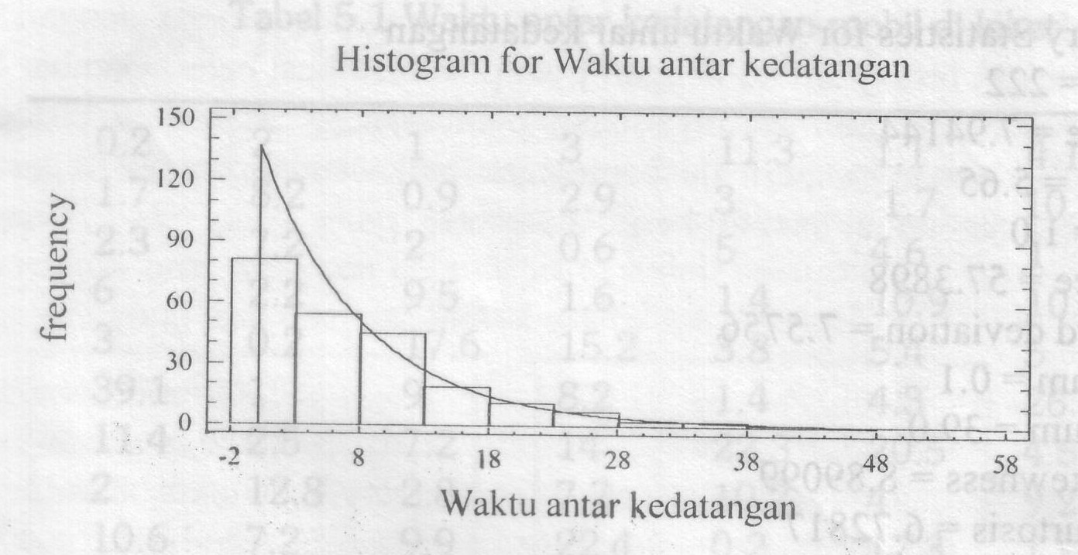
Histogram waktu antar kedatangan mobil yang dibandingkan dengan kurva fungsi eksponensial baku :

Slide 12
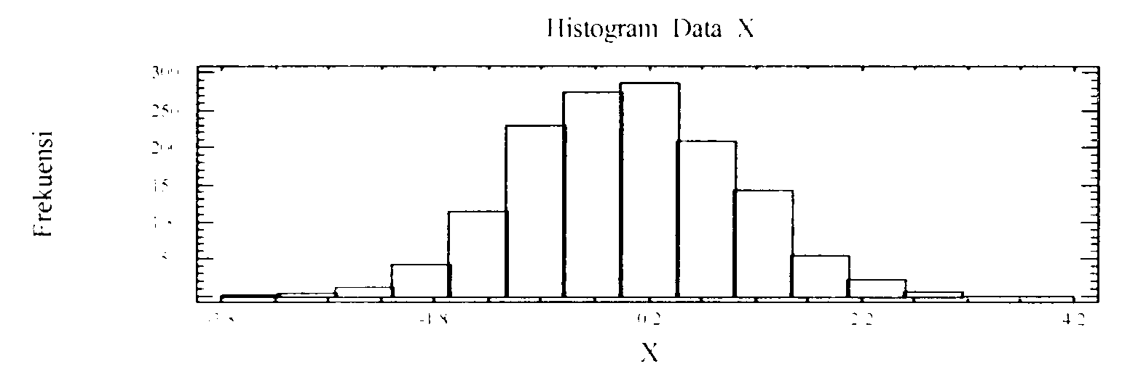
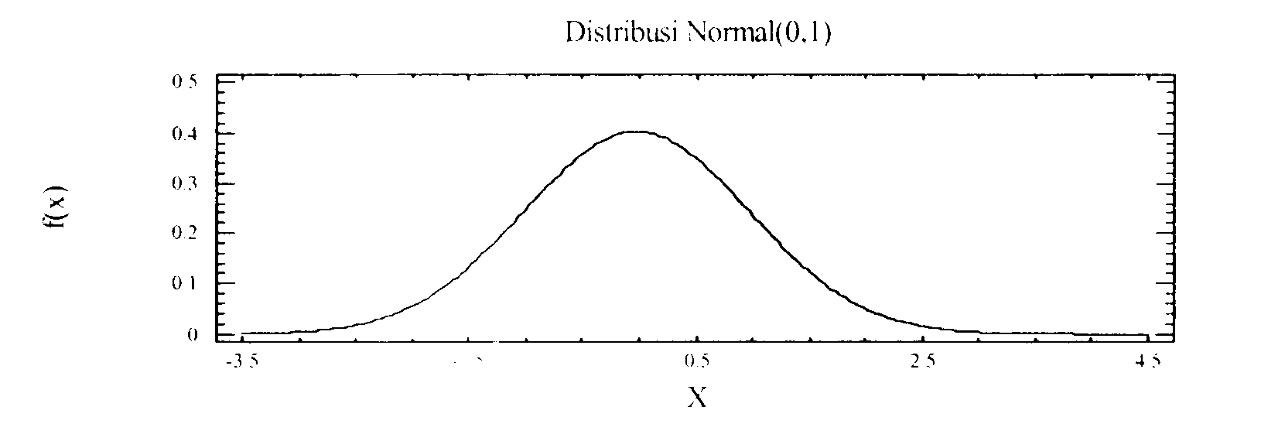
Membandingkan Histogram dengan Pola Baku

Slide 13
latihan
Berdasarkan data pada tabel hitunglah (Variance = 57,3898)
Rata-rata
Median
Standar deviasi
Minimum & maksimum
Standar Skewness
Standar kurtosis
koefisien varian

